Slide 1
認識流感疫苗
和抗病毒藥劑
藥學部
劉采艷
2023. 5. 13

Slide 2
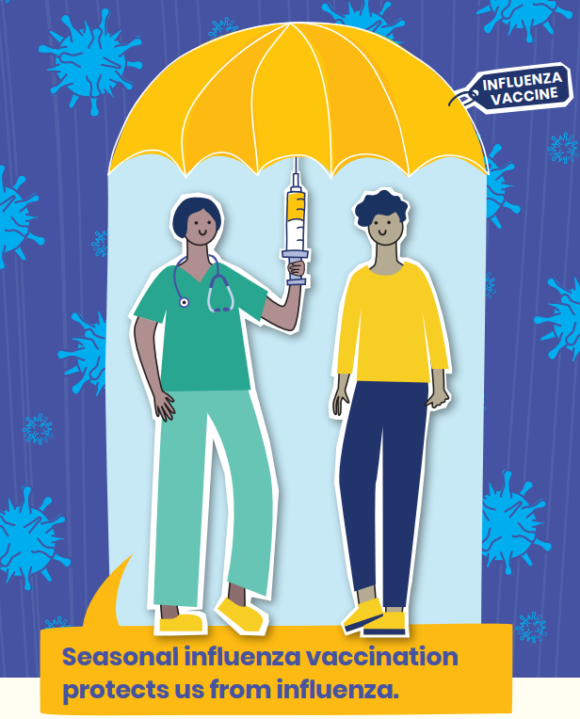
Influenza vaccine
流感疫苗

Slide 3
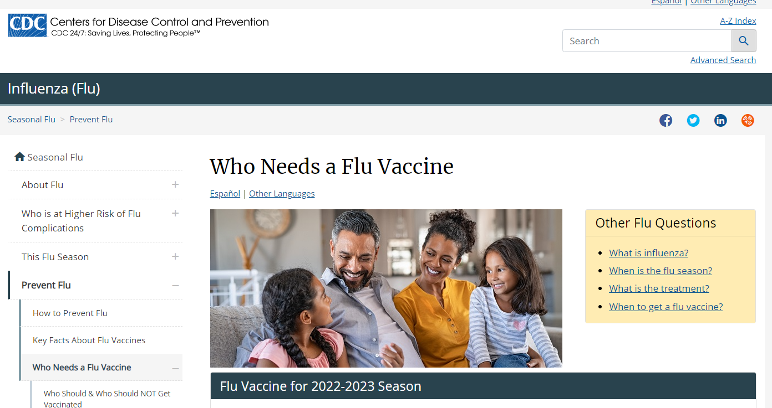
誰需要流感疫苗?
6 個月以上嬰幼兒及成人都應該在每個季節接種流感疫苗，極少數例外。接種疫苗對於流感嚴重併發症高風險人群尤為重要。
流感疫苗接種有重要好處。可以減少流感疾病、醫生就診以及因流感而錯過的工作和學校，並防止與流感相關的住院和死亡。

Slide 4
優先接種季節性流感疫苗
COVID-19 流行期間，
WHO建議優先接種季節性流感疫苗人群：
最優先：
  衛生工作者
  老年人
優先（排名不分先後）：
  孕婦
  患有特定慢性病的人
  6-59個月的兒童

Slide 5
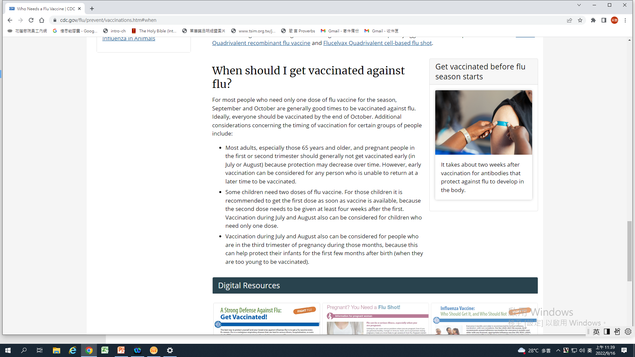
何時該施打流感疫苗? 每年的9月和10月是最佳時機，並應於10月以前完成接種。
1.大多數成年人，尤其是 65 歲及以上的成年人，以及孕早期或中期的孕婦通常不應提前（7 月或 8 月）接種疫苗，因為保護可能會隨著時間的推移而減少。但是，對於無法在以後返回接種疫苗的任何人，可以考慮早期接種疫苗。
2.有些孩子需要接種兩劑流感疫苗。對於這些兒童，建議在疫苗可用後立即接種第一劑，因為第二劑需要在第一劑後至少四個星期接種。對於只需要一劑的兒童，也可以考慮在 7 月和 8 月接種疫苗。
3.7 月和 8 月期間處於妊娠晚期的人也可以考慮接種疫苗，因為這有助於在嬰兒出生後的頭幾個月（當他們太小而不能接種疫苗時）保護他們的嬰兒。

Slide 6
流感疫苗的研發歷史
Egg-Based
Flu Vaccines
(1945)
Cell-Based
Flu Vaccines
(2012)
Recombinant
Flu Vaccines
(2013)

Slide 7
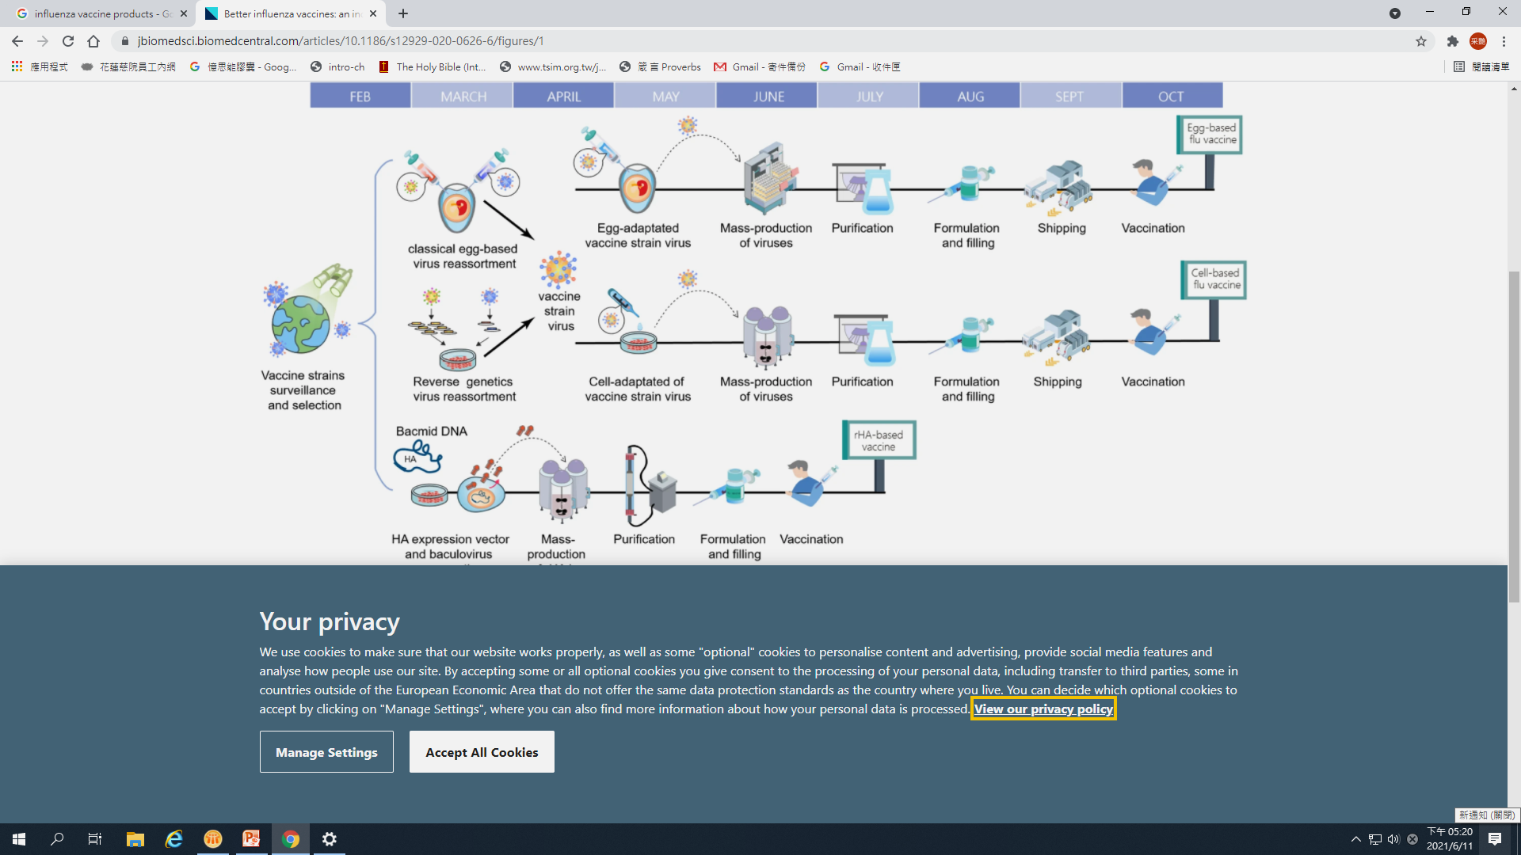
流感疫苗的製程
Notes:
基因重組:利用桿狀病毒感染昆蟲(節肢動物)，在昆蟲細胞中重組凝血蛋白(HA)的原理，作為生產流感病毒的載具。
Virus reassortment: 病毒重組

Slide 8
WHO疫苗產品類型
Inactivated Influenza Vaccine；IIV (不活化疫苗)
雞蛋培養疫苗
細胞培養疫苗
基因重組疫苗
標準劑量
65 歲以上高劑量
65 歲以上含佐劑
Live-Attenuated Influenza Vaccines (LAIV ；減毒或弱化活病毒)
鼻腔噴霧疫苗

Slide 9
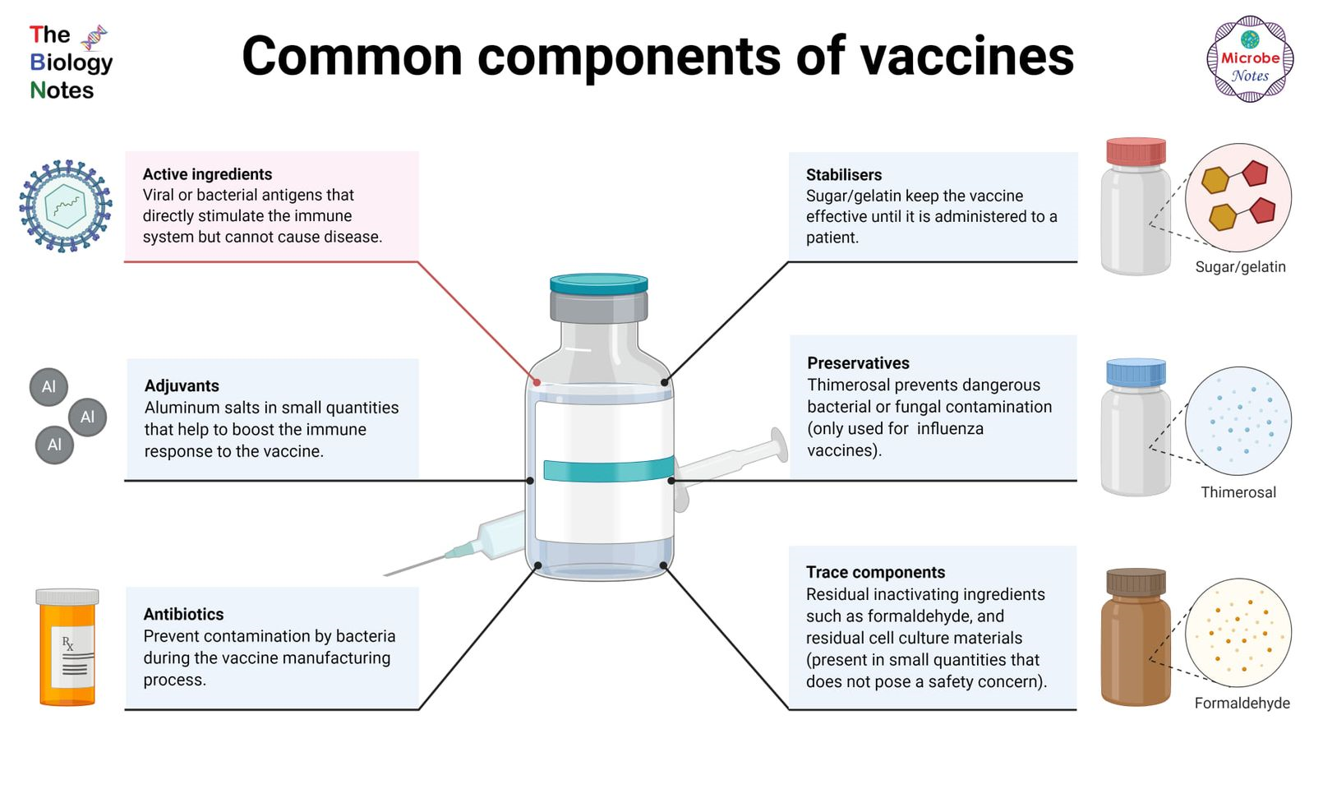
流感疫苗的賦形劑

Slide 10
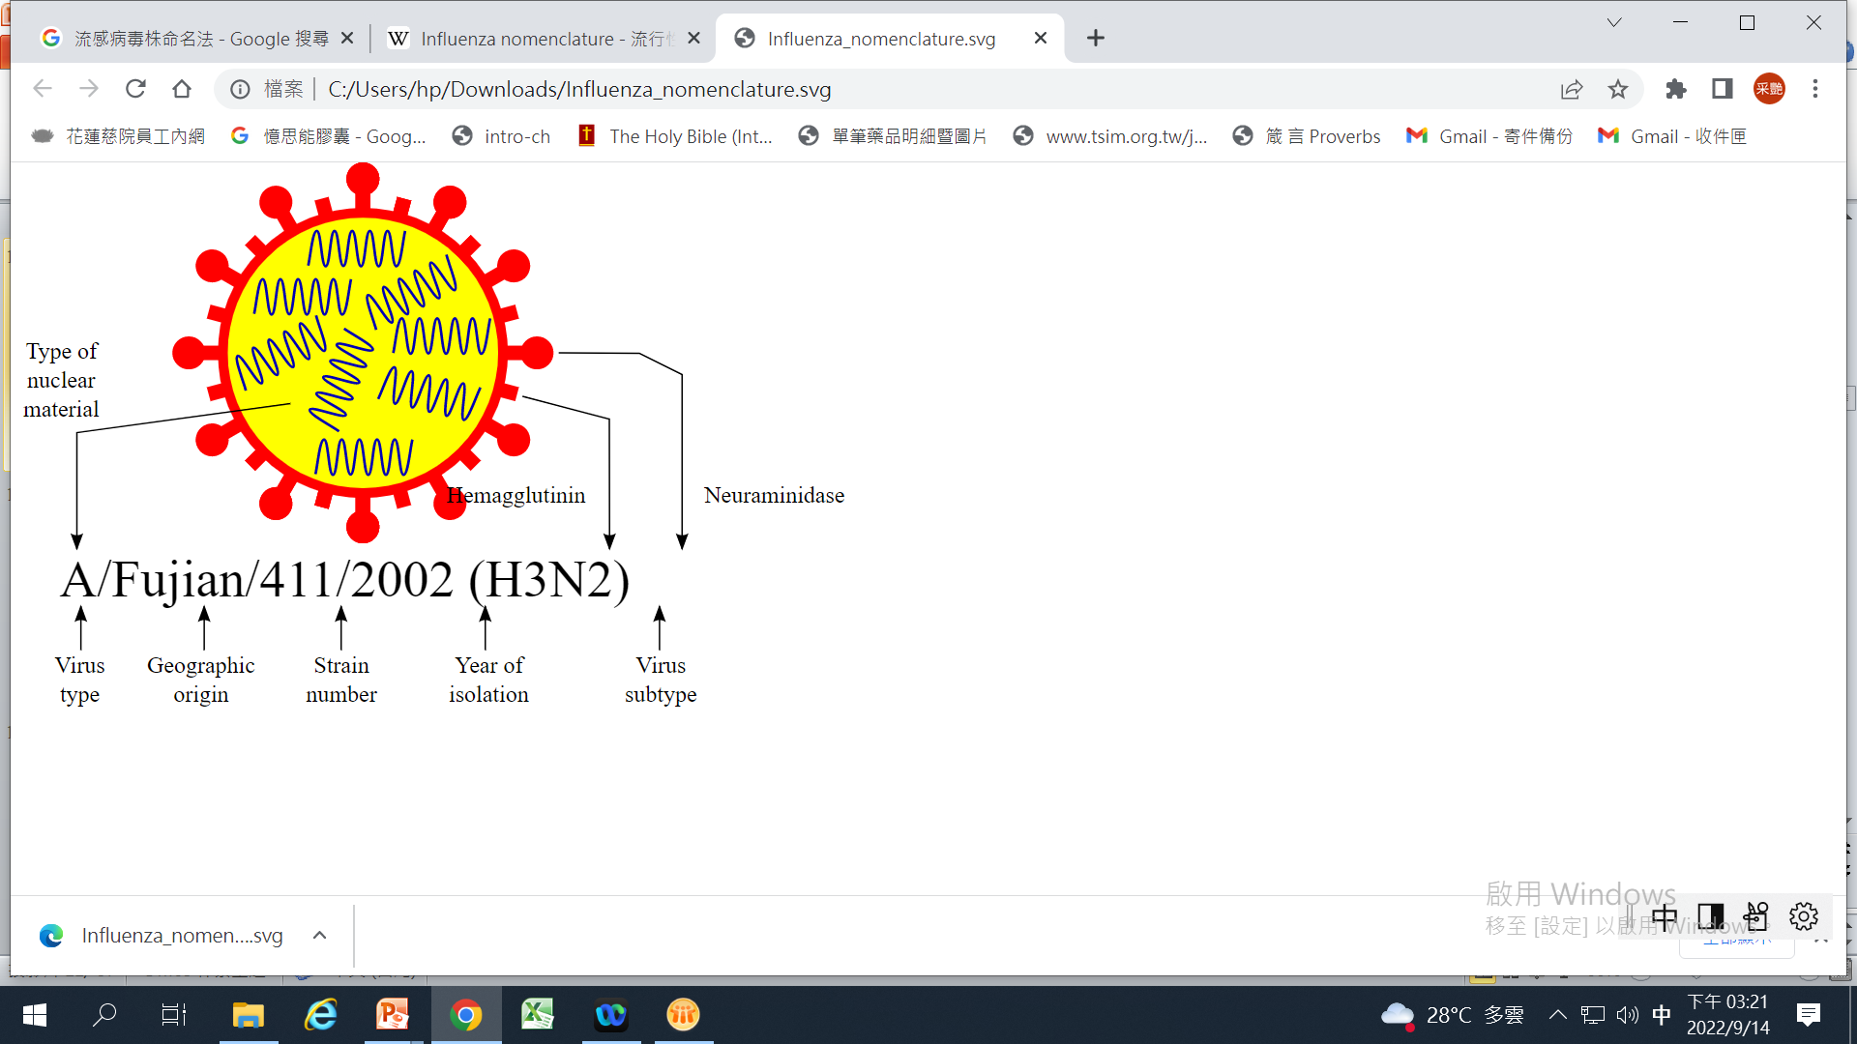
流感病毒株的命名方式
--以2002福建流感病毒為例

Slide 11
WHO：2023- 2024 Northern hemisphere influenza season
Egg-based vaccine composition recommendations:
（一） A/Victoria/4897/2022 (H1N1)pdm09 -like virus
（二） A/Darwin/9/2021 (H3N2) - like virus
（三） B/Austria/1359417/2021（B/Victoria lineage)-like virus
（四） B/Phuket/3073/2013（B/Yamagata lineage)-like virus
Cell- or recombinant-based vaccine composition recommendations:
（一） A/Wisconsin/67/2022 (H1N1)pdm09 -like virus
（二）A/Darwin/6/2021 (H3N2)-like virus
（三）B/Austria/1359417/2021 (B/Victoria lineage)-like virus
（四）B/Phuket/3073/2013 (B/Yamagata lineage)-like virus

Slide 12
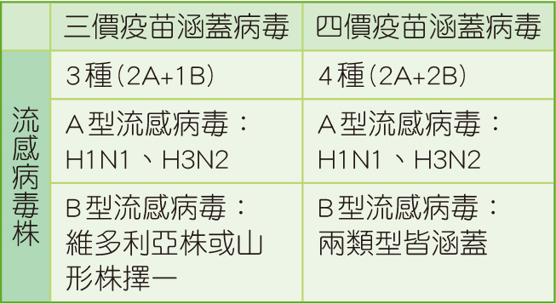
三價和四價的差別

Slide 13
流感疫苗的安全性及副作用
流感疫苗是由死病毒製成的不活化疫苗，不會因為接種流感疫苗而感染流感。
接種後可能會有注射部位疼痛、紅腫，少數的人會有全身性的輕微反應，如發燒、頭痛、肌肉酸痛、噁心、皮膚搔癢、蕁麻疹或紅疹等，ㄧ般會在發生後1至2天內自然恢復。
使用抗血小板或抗凝血藥物（如Aspirin、Warfarin、Clopidogrel、Ticlopidine）者多為罹患流感之高風險群，若無禁忌症，建議仍應接種流感疫苗，惟醫師應列入問診事項，於接種時使用23號或直徑更小的針頭，施打後於注射部位加壓至少2分鐘，並觀察是否仍有出血或血腫情形。

Slide 14
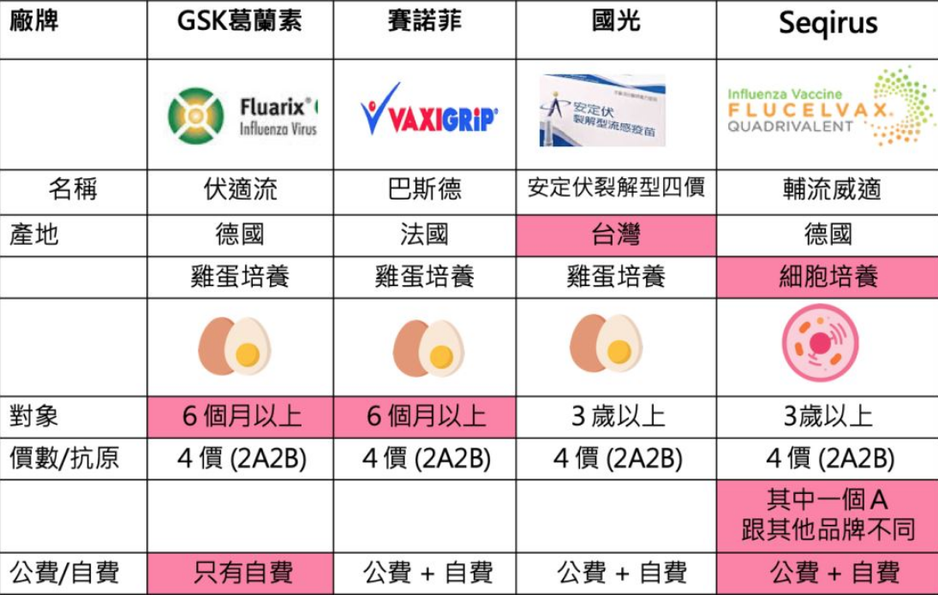
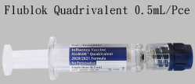
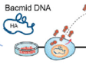
2023~2024 influenza in Taiwan
台灣東洋
賽諾菲
法國
基因重組
18歲以上
4價(2A2B)
專案進口
公費
Flublok

Slide 15
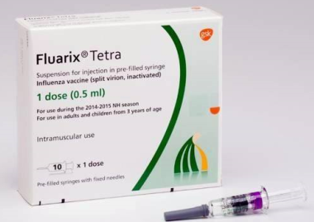
外觀照片 | Egg-based vaccine
中文品名 | 伏適流
英文品名 | Fluarix Tetra 0.5mL/Syringe
廠牌名稱 | 葛蘭素史克(GSK)
成分含量 | A/Victoria/2570/2019 (H1N1)pdm09-like virus； A/Darwin/9/2021 (H3N2)-like virus； B/Austria/1359417/2021 (B/Victoria lineage)-like virus； B/Phuket/3073/2013 (B/Yamagata lineage)-like virus。
適應症 | 適用於成人及 6 個月以上之兒童的主動免疫接種， 藉以預防此疫苗所涵蓋之 A 型與 B 型流感病毒所引起的流感相關疾病。
用法用量 | 僅供肌肉注射，成人及9歲以上兒童：0.5ml 未曾接種過之3~未滿9歲兒童，應間隔四週接種第二劑。
懷孕分級 | B
副作用 | 注射部位疼痛、疲倦、頭痛、肌肉酸痛、發燒
注意事項 | 對雞蛋（卵清蛋白、雞肉蛋白）、formaldehyde, gentamicin sulphate 、 sodium deoxycholate(脫氧膽酸鈉) 過敏者禁止使用。

Slide 16
Fluarix Tetra與其他疫苗併用
與肺炎球菌多醣疫苗同時給藥：
在臨床研究 D-QIV-010 中， 356 名 50 歲以上有流感和肺炎球菌疾病並發症風險的成年人，受試者同時或單獨接受 Fluarix Tetra 和 23 價肺炎球菌多醣疫苗 (PPV23)。對於在預先指定的初步分析中評估的 PPV23 中的所有四種 Fluarix Tetra 疫苗株和六種肺炎球菌血清型（1、3、4、7F、14 和 19A），兩個治療組之間的免疫反應不差。基於對另外六種肺炎球菌疫苗血清型（5、6B、9V、18C、19F 和 23F）的描述性分析，各組之間的免疫反應相當，91.7% 至 100% 和 90.7% 至 100% 的受試者獲得血清保護分別在單獨和同時給藥組中針對這些血清型的抗體水平。
與佐劑帶狀皰疹疫苗（Shingrix）同時給藥：
在臨床研究 Zoster-004 中，828 名 50 歲以上的成年人隨機接受 2 劑 Shingrix，間隔 2 個月，在第一劑時同時給藥 (N=413) 或與一劑非同時給藥 (N=415) Fluarix Tetra。對每種疫苗的抗體反應是相似的，無論是同時施用還是非同時施用。此外，在 HI 抗體 GMT 方面，Fluarix Tetra 中包含的所有四種菌株都證明了伴隨和非伴隨給藥之間的免疫學非劣效性。

Slide 17
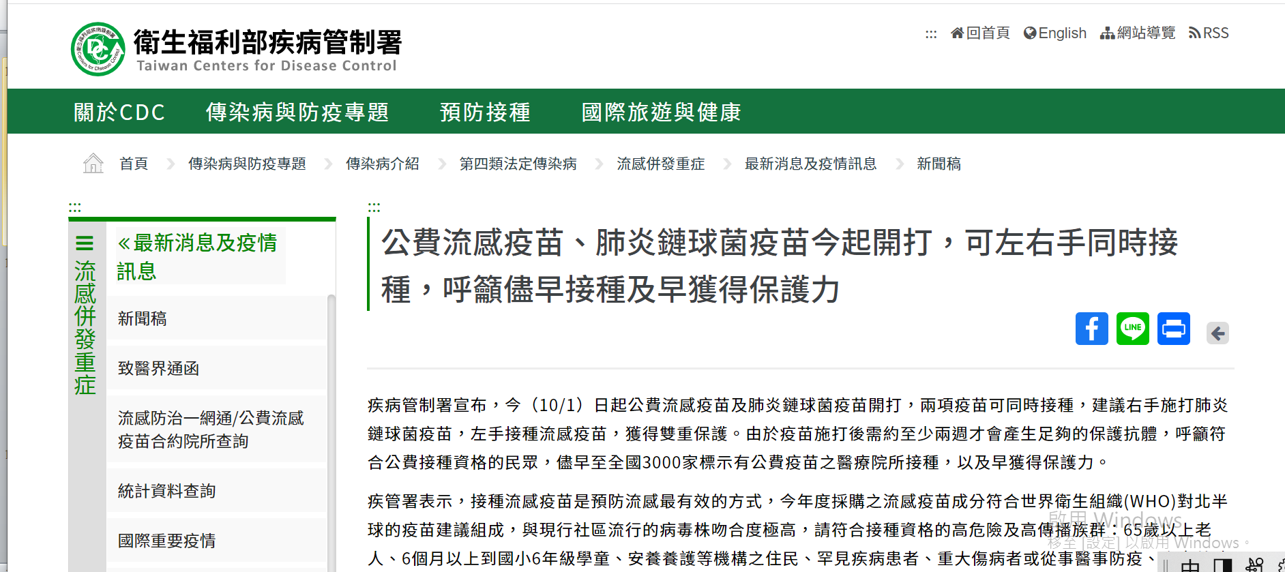
所有公費流感疫苗都可以
同時和肺炎鏈球菌疫苗施打

Slide 18
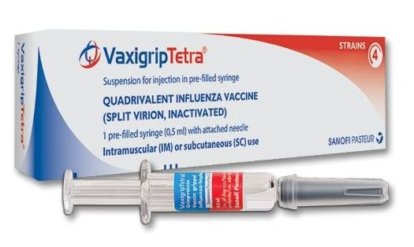
外觀照片 | Egg-based vaccine
中文品名 | 巴斯德四價流感疫苗
英文品名 | Vaxigrip Tetra 0.5ML
廠牌名稱 | 賽諾菲
成分含量 | A/Victoria/2570/2019 (H1N1)pdm09-like virus； A/Darwin/9/2021 (H3N2)-like virus； B/Austria/1359417/2021 (B/Victoria lineage)-like virus； B/Phuket/3073/2013 (B/Yamagata lineage)-like virus。
適應症 | 適用於成人及 6 個月以上之兒童的主動免疫接種， 藉以預防此疫苗所涵蓋之 A 型與 B 型流感病毒所引起的流感相關疾病。
用法用量 | 僅供肌肉注射，成人：一劑0.5 mL。兒童： 年齡介於6個月-17歲的兒童：一劑0.5 mL。年齡小於9歲且先前未曾接種過流感疫苗的兒童，應至少間隔4週後再接種第2劑疫苗0.5 mL。
懷孕分級 | B
副作用 | 發燒、暈眩、發抖、疲倦、頭痛、出汗、肌肉及關節痛，注射部位疼痛、瘀斑 及硬結等。
注意事項 | 對活性成分及任何賦形劑，或任何殘存的微量成分如新黴素(neomycin)、甲醛(formaldehyde)和辛苯聚醇9(octoxynol-9）發生嚴重過敏反應者(例如:全身性過敏反應)，請勿給予VaxigripTetra。

Slide 19
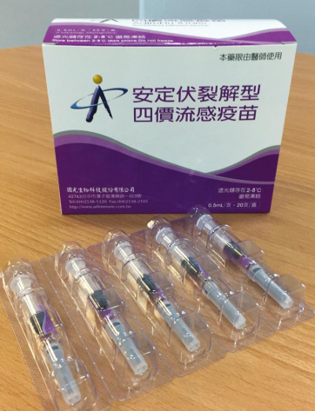
外觀照片 | Egg-based vaccine
中文品名 | 安定伏裂解型四價流感疫苗
英文品名 | AdimFlu-S
廠牌名稱 | 國光
成分含量 | A/Victoria/2570/2019 (H1N1)pdm09-like virus； A/Darwin/9/2021 (H3N2)-like virus； B/Austria/1359417/2021 (B/Victoria lineage)-like virus； B/Phuket/3073/2013 (B/Yamagata lineage)-like virus。
適應症 | 本疫苗適用於3歲以上兒童及成人之主動免疫接種，藉以預防此疫苗所涵蓋之兩種A型及兩種B型流感病毒所引起之流感相關疾病。
用法用量 | 僅供肌肉注射，3 歲以上兒童及成人：一劑 0.5mL。未滿 9 歲兒童，若先前未曾注射過流感疫苗者，需接種 2 次，且間隔至少 4 週。
懷孕分級 | B
副作用 | 頭痛、發汗、肌肉痛、關節痛、發燒、倦怠、顫抖、疲勞、注射部位反應。這些反應通常在1-2天內消失。
注意事項 | 曾對於疫苗中任何成分（包括雞蛋蛋白質）發生嚴重過敏反應（例如：全身性過敏反應），或過去曾在注射任何流感疫苗後發生嚴重過敏反應。

Slide 20
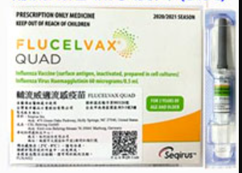
外觀照片 | Cell -based vaccine
中文品名 | 輔流威適流感疫苗
英文品名 | FLUCELVAX QUAD
廠牌名稱 | 東洋
成分含量 | A/Wisconsin/588/2019 (H1N1)pdm09-like virus； A/Darwin/6/2021 (H3N2)-like virus； B/Austria/1359417/2021 (B/Victoria lineage)-like virus； B/Phuket/3073/2013 (B/Yamagata lineage)-like virus。
適應症 | 適用於3歲以上兒童及成人之主動免疫接種，預防此疫苗所涵蓋之兩種A型及兩種B型流感病毒所引起的流感相關疾病。
用法用量 | 僅供肌肉注射，3 歲以上兒童及成人：一劑 0.5mL。 3歲到8歲兒童，若先前未曾注射過流感疫苗者，需接種 2 次，且間隔至少 4 週。
懷孕分級 | B
副作用 | 頭痛、發汗、肌肉痛、關節痛、發燒、倦怠、顫抖、疲勞、注射部位反應。這些反應通常在1-2天內消失。
注意事項 | 曾因任何疫苗成分引發嚴重過敏反應（例如過敏性休克）者，不得施打Flucelvax Quad。不建議將本疫苗與其他廠牌季節性流感疫苗或注射液混用。

Slide 21
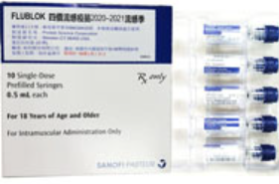
外觀照片 | Recombinant-based
英文品名 | Flublok Quadrivalent (專案進口無藥證)
廠牌名稱 | 賽諾菲
成分含量 | A/Wisconsin/588/2019 (H1N1)pdm09-like virus； A/Darwin/6/2021 (H3N2)-like virus； B/Austria/1359417/2021 (B/Victoria lineage)-like virus； B/Phuket/3073/2013 (B/Yamagata lineage)-like virus。
適應症 | Flublok四價流感疫苗適用於18歲(含)以上成人之之主動免疫接種，預防此疫苗所涵蓋之A型及B型流感病毒所引起的流感相關疾病。
用法用量 | 僅供肌肉注射，18 歲以上成人：一劑 0.5mL。
懷孕分級 | 無足夠資料可評估
副作用 | 頭痛、發汗、肌肉痛、關節痛、發燒、倦怠、顫抖、疲勞、注射部位反應。這些反應通常在1-2天內消失。
注意事項 | 冷藏（2℃-8℃）儲存。不可冷凍。注射器應避免光照。 優先推薦給65歲以上老人使用

Slide 22
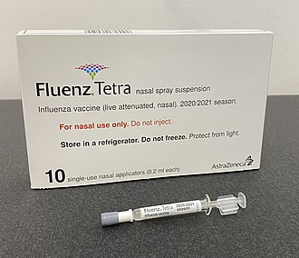
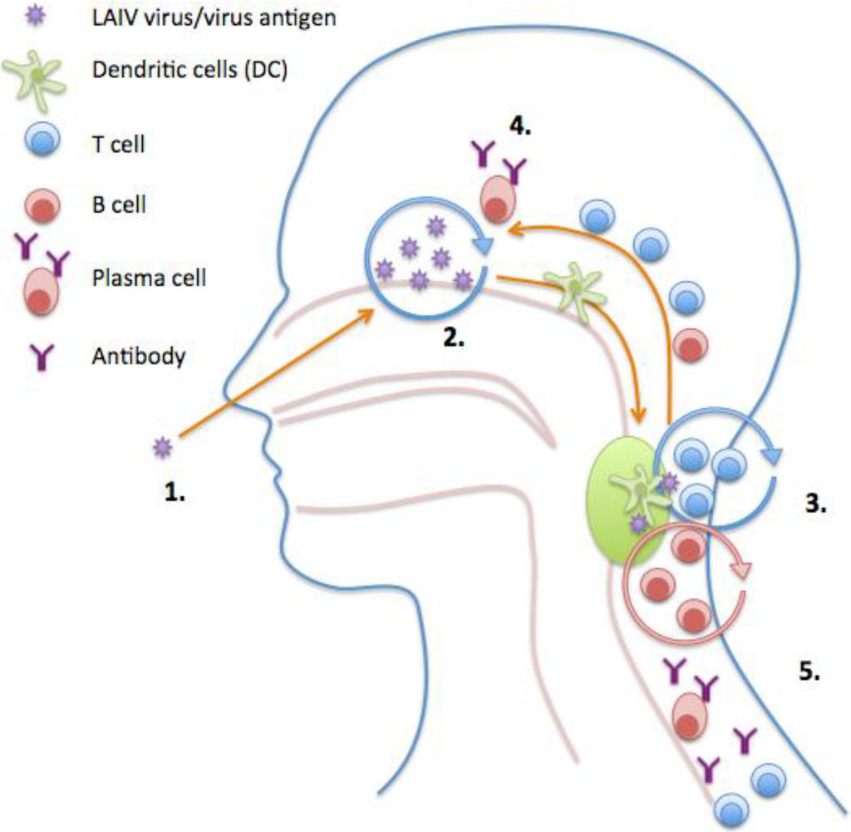
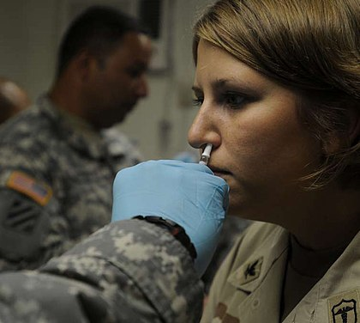
Live-Attenuated Influenza Vaccines

Slide 23
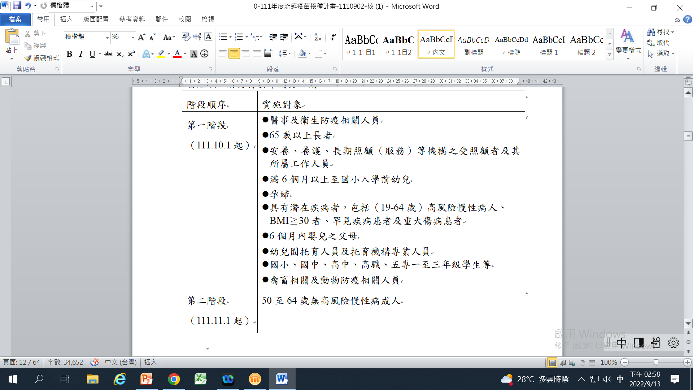
2022~2023國內公費疫苗實施對象

Slide 24
Influenza
antiviral drugs

Slide 25
What are the benefits of antiviral drugs?
Treatment (A & B)
Prevention
Post-exposure prevention
Group infection control
What You Should Know About Flu Antiviral Drugs/CDC

Slide 26
What are the benefits of antiviral drugs?
在流感開始後盡快使用，治療效果最佳。
在患流感症狀的兩天內開始治療時，抗病毒藥物可以減輕發燒和流感症狀，生病時間縮短約一天。
可以降低發生並發症的風險，例如兒童的耳部感染，需要抗生素的呼吸道併發症以及成年人的住院治療
對於有嚴重流感並發症高風險的人，早期使用抗病毒藥物治療可已明顯減緩病情，甚至不需要住院。
對於流感住院的成年人，有研究報告證實，抗病毒藥劑可以降低死亡風險。
What You Should Know About Flu Antiviral Drugs/CDC

Slide 27
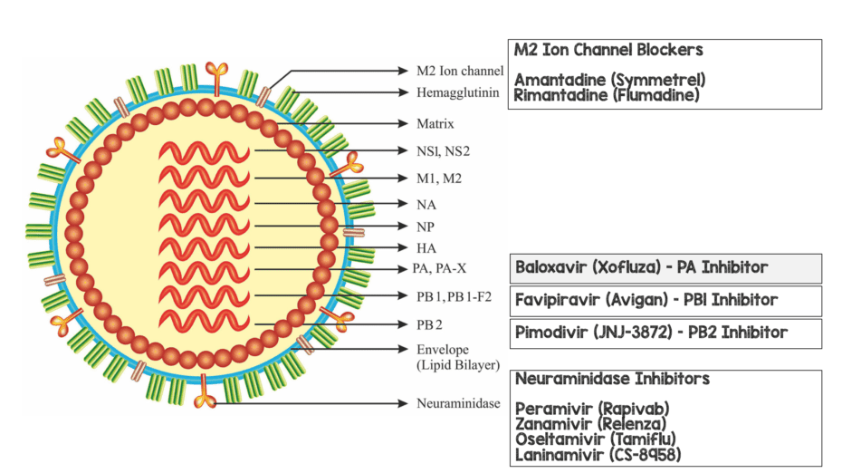
Antiviral Drugs

Slide 28
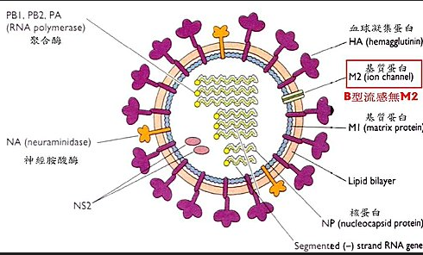
抗流感抗病毒藥 (Ⅰ)
---- M2 蛋白質抑制劑
當病毒進入氫離子通道後，就會去殼(uncoating)
瓦解外套膜(envelope)而釋出RNA。M2通道蛋白抑制劑，可控制氫離子通道，阻止病毒去殼，使RNA不能釋放到細胞質。
Amantadine

Slide 29
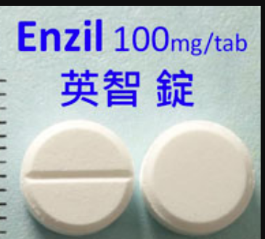
抗流感抗病毒藥 (Ⅰ)
---- M2 蛋白質抑制劑
藥名 | 金剛烷 (Amantadine)
劑量 | 100mg/tab
適應症 | 1.帕金森氏病 2.預防及治療A型流行性感冒症狀
用法用量 | 10歲以上及成人：2# QD or 1# BID X 5days。 1-9 歲或不足40Kg: 5 mg/kg/day in 2 divided doses
懷孕分級 | C 級
副作用 | 口乾、噁心、失眠、眩暈、頭重腳輕、焦慮不安、過度興奮、混亂、輕度抑鬱、起立性低血 壓、尿液遲遺、便秘等
注意事項 | 1.用於帕金森氏症者，不可突然停藥。 2.癲癇病人不建議使用此藥物治療 3. 應根據腎功能而調整劑量。 4.可能會視力模糊，操作機械者請小心。

Slide 30
M2 蛋白質抑制劑的使用限制
只對A型流感有效，因B型流感病毒沒有M2 protein 。
副作用發生頻率高，包括中樞神經副作用(CNS side effect ， 焦慮，無法集中)及腸胃道副作用等(1)。
快速產生抗藥性的比率也高，大約有1/3的服藥病人會 產生抗藥性，且大約在服藥後2~3天便會產生抗藥性(1~3)。
1, CDC MMWR April 20, 2001
2, Antimicrob Agents Chemother 1991; 35:1741~7
3, Arch Intern Med 1995; 155:533~7

Slide 31
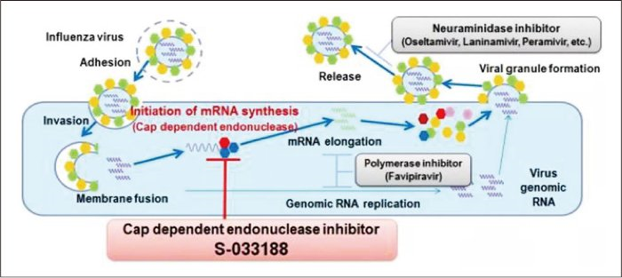
抗流感抗病毒藥 (Ⅱ)
---- 選擇性神經胺酸脢抑制劑
Selective Neuraminidase Inhibitors
  藉由抑制病毒表面之神經胺酸脢，阻止複製完成之病毒自宿主細胞內釋出
x

Slide 32
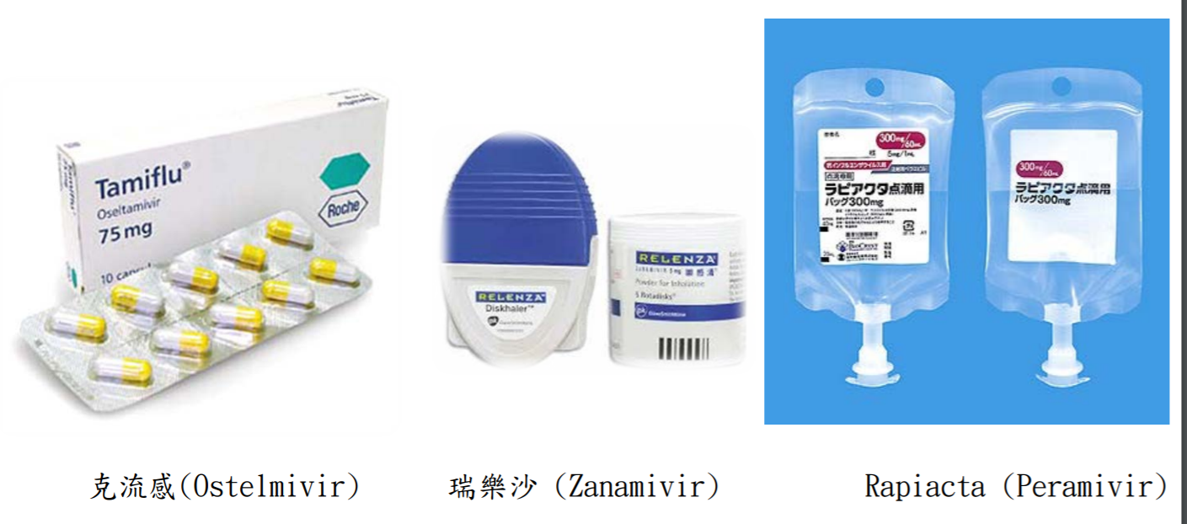
抗流感抗病毒藥 (Ⅱ)
---- 選擇性神經胺酸脢抑制劑
Selective Neuraminidase Inhibitors

Slide 33

抗流感抗病毒藥 (Ⅱ)
---- 選擇性神經胺酸脢抑制劑
Selective Neuraminidase Inhibitors
藥名 | Oseltamivir(Tamiflu 克流感)
廠牌 | Roche(羅氏)
劑量 | 75mg/cap
適應症 | 成人和兒童（包含足月新生兒）的流行性感冒之治療。 成人和1歲或以上兒童的流行性感冒之預防。
用法用量 | Prophylaxis: 75 mg (1#) QD x 7 or 10 days Treatment: 75 mg (1#) BID x 5 days ◆<1 year: 3 mg/kg/dose BID x 5 days. (可泡水或將粉末溶解於糖漿) ◆1-12 years: ≦15 kg: 30 mg (0.4#) BID x 5 days >15-23 kg: 45 mg (0.6#) BID x 5 days >23-40 kg: 60 mg (0.8#) BID x 5 days >40 kg: 75 mg (1#) BID x 5 days
懷孕分級 | C
副作用 | 嘔吐、噁心、腹痛、過敏、精神混亂。
交互作用 | 與口服抗凝血劑warfarin併用，可能導致INR延長，增加出血之風險。
注意事項 | 兒童使用期間請觀察是否有不尋常行為表現(including attempts at self-injury, confusion, and/or delirium)。

Slide 34
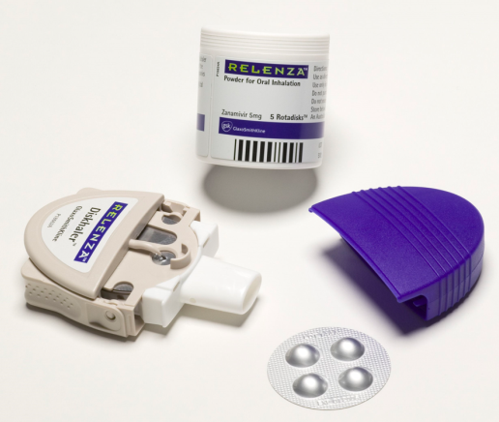
抗流感抗病毒藥 (Ⅱ)
---- 選擇性神經胺酸脢抑制劑
Selective Neuraminidase Inhibitors
經口吸入劑
藥名 | Zanamivir (Relenza Rotadisk, 瑞樂沙旋達碟)
廠牌 | 葛蘭素(GSK)
劑量 | 5 mg/dose ; 20 dose/box 每一片含有 4 個規則間隔的雙面錫箔泡囊，每一個泡囊中都含有 由微粒化之 zanamivir (5 毫克)及乳糖(20 毫克)混合而成的白色至灰白色粉劑。
適應症 | 治療及預防成人及兒童(≧5歲)之A型及B型流行性感冒。
用法用量 | Prophylaxis: 2 inhalations (10 mg) once daily for 10 days. Treatment: 2 inhalations (10 mg total) twice daily for 5 days. Children >5 years: Refer to adult dosing.
懷孕分級 | C
副作用 | 頭痛、喉咽不適、鼻症狀、咳嗽。

Slide 35
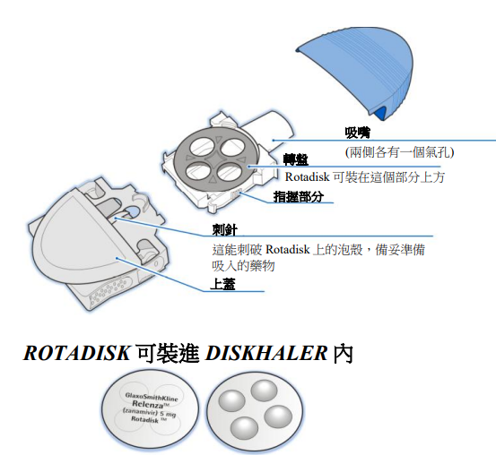
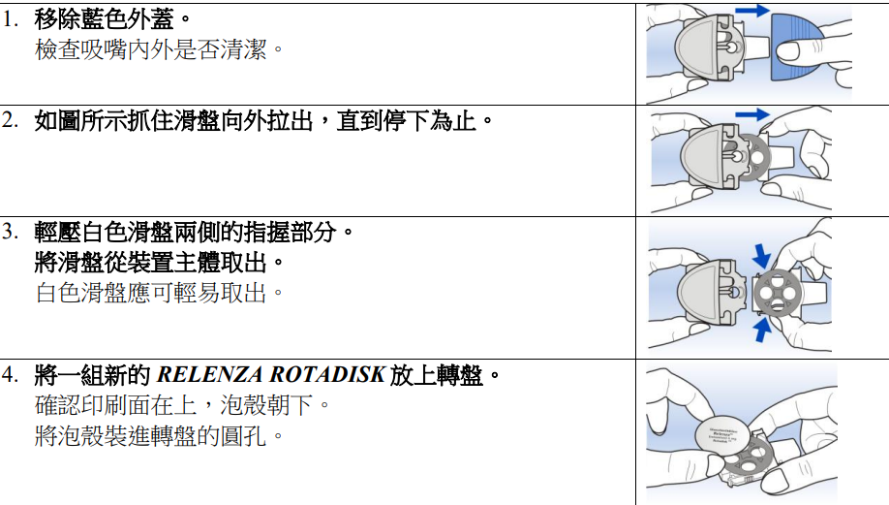
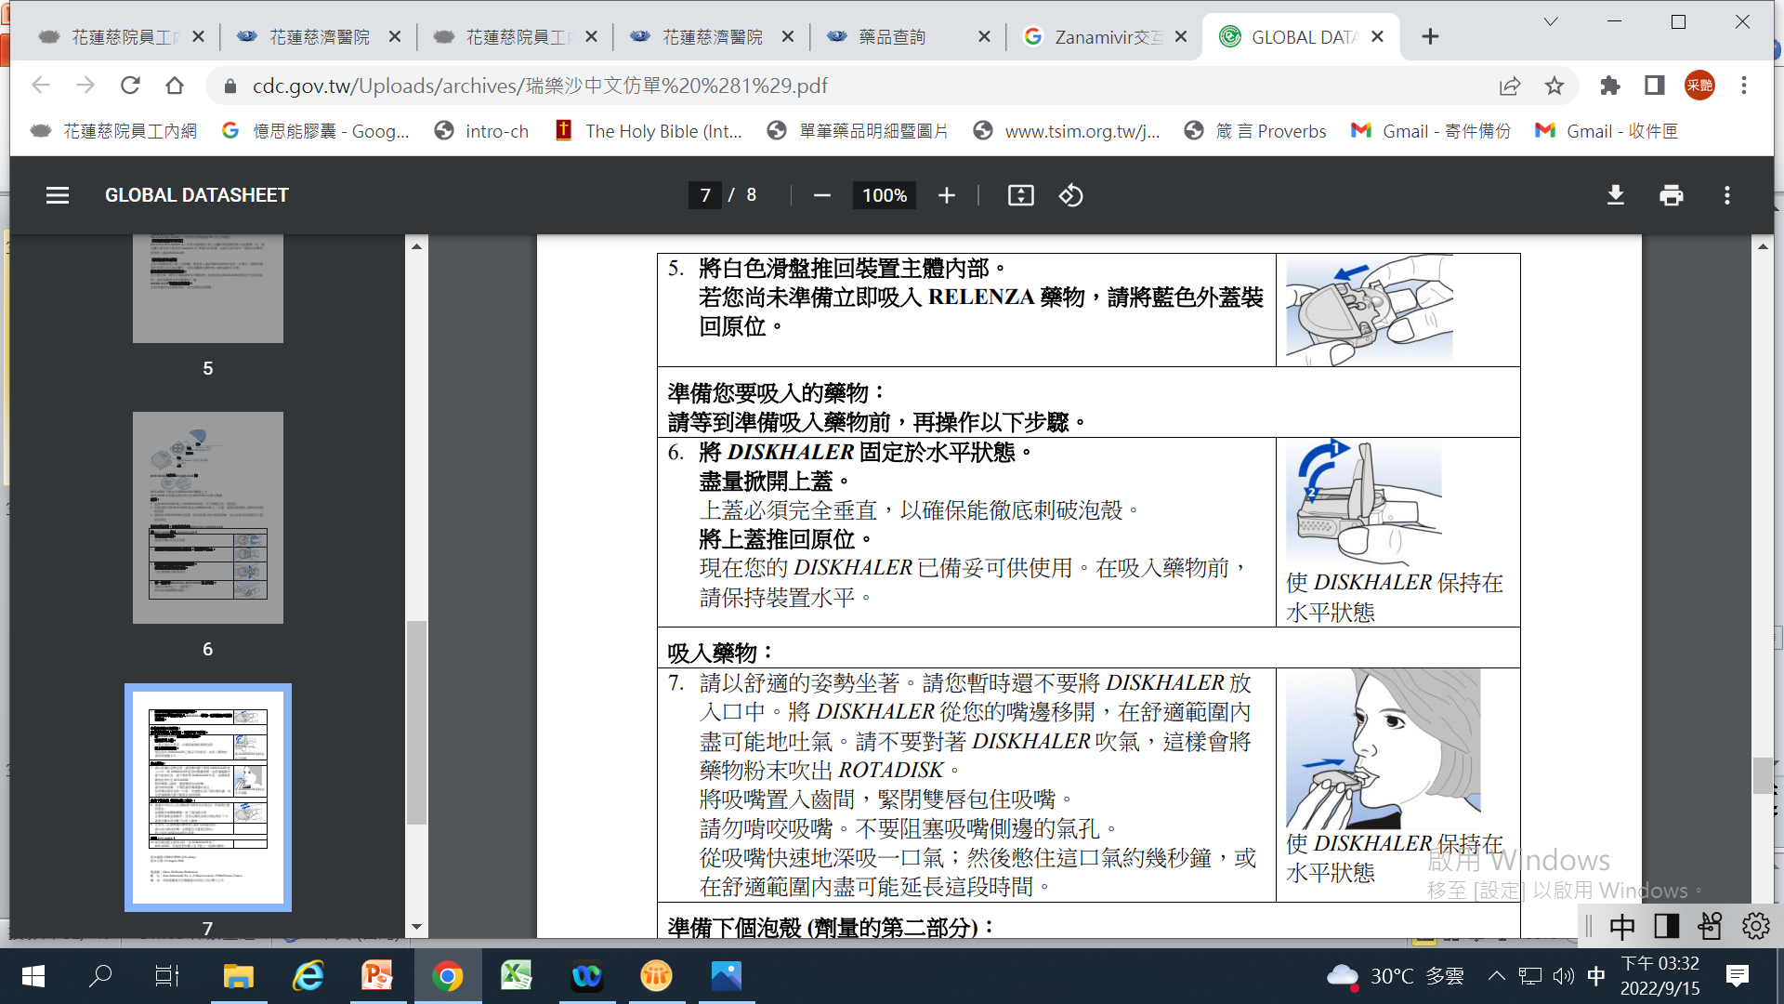

Slide 36

抗流感抗病毒藥 (Ⅱ)
---- 選擇性神經胺酸脢抑制劑
Selective Neuraminidase Inhibitors
藥名 | Peramivir Hydrate (Rapiacta 瑞貝塔 點滴靜脈注射液)
廠牌 | 鹽野義
劑量 | 300 mg/60 mL/bag
適應症 | 治療成人及一個月大以上兒童之 A 型及 B 型流感病毒急性感染。
用法用量 | 18歲以上成人急性流感病患之建議劑量為單次投與300mg。 腎功能不全劑量調整: CrCl ≧50 mL/minute:單次300mg CrCl 30~49 mL/minute:單次100mg CrCl 10~29 mL/minute:單次50mg CrCl <10及血液透析：應審慎調整投與量。
懷孕分級 | C ；應避免親自哺餵母乳。
副作用 | 腹瀉、噁心、嘔吐、肝指數上升、嗜中性白血球減少、蛋白尿。
注意事項 | 1. 監測Baseline BUN and serum creatinine, abnormal behavior, rash after administration. 2.輸注時間請勿低於15分鐘，並請觀察15分鐘。 3.心血管功能障礙病人須注意增加鈉負荷(Na=9.23*23=212 mg/bag)

Slide 37
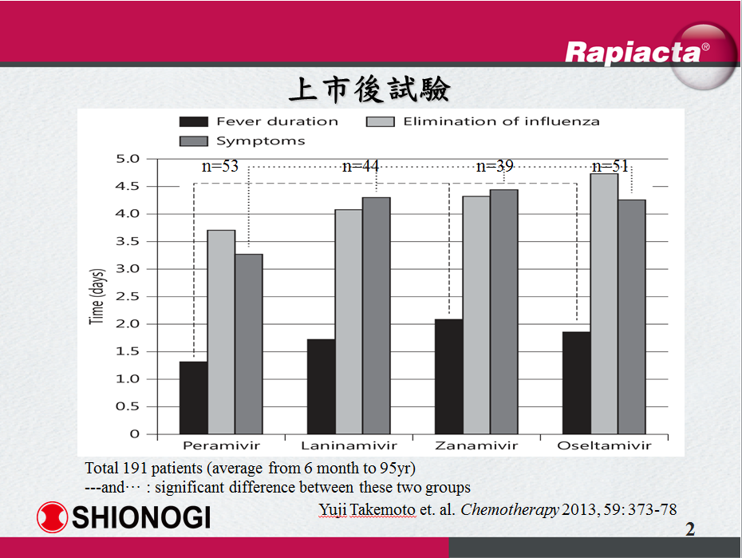

Slide 38
公費口服抗病毒藥劑
藥名 | Oseltamivir (Tamiflu 克流感) | Zanamivir (Relenza瑞樂沙) | Peramivir (Rapiacta 瑞貝塔)
公費 條件 | 經疾病管制署公布之使用對象。 | 經疾病管制署公布之使用對象。 | 符合新型 A B型流感通報定義，經醫師評估需使用，且經傳染病防治醫療網區指揮官審核 同意者。
自費價 | 122元/tab |  | 2000元/bag

Slide 39
  抗流感抗病毒藥 (Ⅲ)
  --RNA聚合酶抑制劑(RNA polymerase inhibitor)
阻礙流感病毒RNA polymerase，防止病毒基因複製與繁殖。

Slide 40
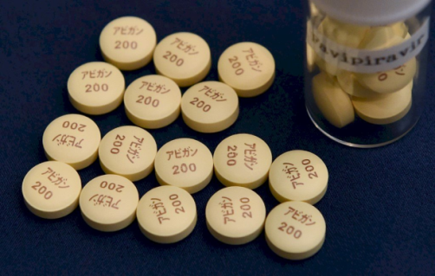
  抗流感抗病毒藥 (Ⅲ)
  --RNA聚合酶抑制劑
  (RNA polymerase inhibitor)
藥名 | Favipiravir (Avigan)
適應症 | 無我國藥物許可證，用於治療新型或再興型流感病毒感染（限於其他抗流感病毒藥物無效或效力不足的情況）
劑量 | 200mg/cap
用法 | Day 1：1600mg BID Day 2 ~ 5 ：600mg BID 本藥劑具致畸胎性，禁使用於兒童，且無小兒投藥經驗
副作用 | 血中尿酸增加、腹瀉、嗜中性白血球減少、肝功能異常等。
公費條件 | 符合疾病管制署公布之新型 A 型流感通報定義者，經使用克流感及瑞 樂沙等流感抗病毒藥劑治療無效，且經醫師評估及病患/家屬同意使用者。
配置點 | 疾病管制署各區管制中心

Slide 41
抗流感抗病毒藥 (Ⅳ)
---- 核酸內切酶抑制劑(Endonuclease inhibitor)
抑制核酸內切酶，使宿主細胞 RNA無法被切除作為 mRNA 的 5’ 帽 (cap) ， 終止病毒mRNA的轉錄

Slide 42
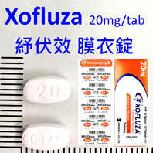
抗流感抗病毒藥 (Ⅳ)
---- 核酸內切酶抑制劑
(Endonuclease inhibitor)
藥名 | Xoﬂuza®（Baloxavir marboxil 紓伏效）
廠牌 | 鹽野義
適應症 | 治療或預防成人及12歲以上兒童之A或B型流行性感冒
劑量 | 20 mg/tab
用法 | 於症狀開始48小時內，單一劑量口服2顆。 體重>80KG, 需用4顆。
副作用 | 腹瀉(2%)，支氣管炎，鼻咽炎，頭痛，噁心，嗅覺異常 。
自費價 | 750元/tab
不適用 | 不建議孕婦或哺乳期母親使用
注意事項 | 避免和乳製品、高鈣飲品、含多價陽離子緩瀉劑、抗酸劑或口服補充劑(例如：鈣、鐵、鎂、硒或鋅)併服。

Slide 43
臨床試驗-CAPSTONE
療效與安全性的建立主要來自兩個試驗 CAPSTONE-1與CAPSTONE-2。兩者皆為隨機分派試驗，比較baloxavir、oseltamivir與安慰劑的療 效與安全性。試驗主要結果為症狀緩解（定義：症狀消 失或轉為輕度）平均所需的時間，
CAPSTOONE-1收治1064位 12到64歲、48小時內有發燒與流感症狀的患者 。
CAPSTONE-2收治1158位12歲以上、48小時內有發燒與流感症狀、且至少有一項CDC定義的 高風險因子流感患者（如年齡大於65歲、有共病症等）。

Slide 44
臨床試驗結果
【療效結果】
CAPSTONE-1 中 baloxavir、oseltamivir與安慰劑分別為53.7小 時、53.8小時、80.2小時，baloxavir達症狀緩解 的時間顯著比安慰劑短，且與oseltamivir相似。
CAPSTONE-2中達症狀緩解時間如下，baloxavir為 73.2小時、oseltamivir為81小時、安慰劑為102.3小 時，baloxavir低於安慰劑。
【安全性結果】
藥品相關副作用之發生 率baloxavir為4.4%，顯著低於oselmamivir發生率 8.4% （p=0.009）。
Baloxavir 組發生率較高且與藥品相關的副作用有腹瀉（1.8%）與噁心（0.3%）。
Baloxavir用於1 2歲以下兒童的大型臨床試驗 miniSTONE-2正進行中且已初步證實有療效，尚待更完整的資訊支持兒童使用baloxavir的劑量、療效與安全性。

Slide 45
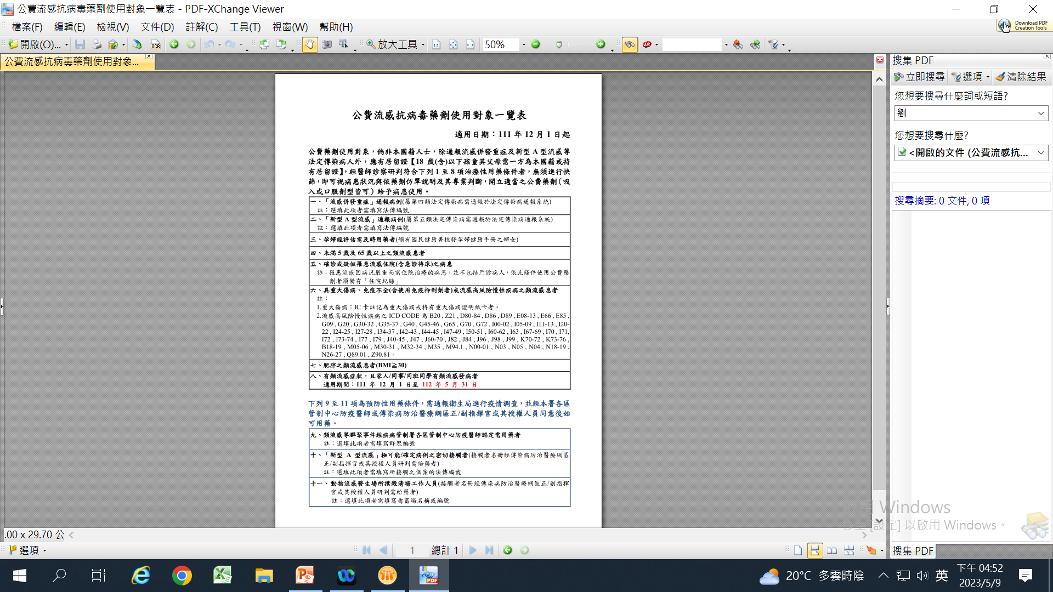

Slide 46
Note
如經評估後，認為使用抗病毒藥劑帶來的潛在益處，大於對胎兒造成的風險時，則仍可使用。
有些專家建議針對流感重症病患，可考慮投予加倍之抗流感病毒藥物劑量 (如oseltamivir 150mg BID)，或延長用藥期間，但目前尚未有臨床研究支持此用 法。
針對嚴重免疫不全病人(尤其是血液幹細胞移植後病人），因流感病毒排出時間常較一般人長，有較高機會產生抗藥性，須持續追蹤患者之發病情況是否得到緩解。

Slide 47
Thank you for your attention.

